Slide 1
RAP平台简介
主讲：唐晓文

Slide 2
引言
你和你的小伙伴们还在用纯手工的方式小心翼翼的编写和维护接口文档么？
你和你的小伙伴们还在手动的一条一条伪造自测数据么？
你和你的小伙伴们还在联调时因接口格式不对而浪费大量宝贵时间么？
接口文档维护不及时不同步
前端开发等待后端接口和数据，效率低
联调接口参数错误定位问题费时

Slide 3
RAP平台
在前后端分离的WEB开发模式中，通常需定义接口文档来规范其接口形式，如接口地址、参数、类型、含义等。RAP 致力于提供方便的可视化工具录入并维护这些文档，并通过分析这些文档数据，重复利用，生成自测数据、校验真实数据，提升开发效率。（目前版本只支持Rest接口）
前后端分离
接口管理工具
rest接口
动态生成模拟数据
校验真实接口正确性

Slide 4
用户使用场景
前端开发：使用RAP制定接口，生成自测数据。
后端开发：使用RAP制定接口，校验真实输出的格式。
测试人员：使用RAP录制Mock规则，提前准备实现自动化测试。
其它人员：给需要了解该系统接口情况的人实时同步接口情况。

Slide 5
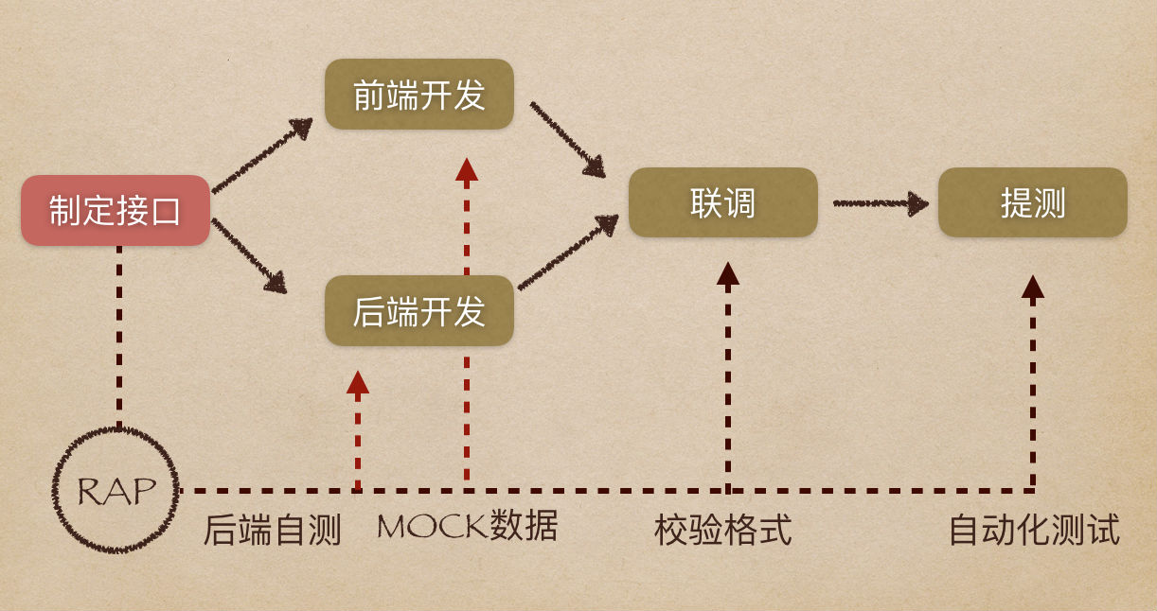
工作模式图

Slide 6
解决的问题
接口编辑的便利性：快速构造复杂嵌套的json参数，随意复制粘贴移动
节省造模拟数据时间：告别手动构造测试数据，RAP会根据最新的接口文档动态实时的产生模拟数据，且结合MockJS支持深度定制的数据模拟规则。“一处写好，大家共享。”
接口规范不同步：前端根据RAP定义的接口开发模拟测试，后端按这个接口定义开发，确保规范同步，节省联调时间。前端加上插件参数，直接拦截真实接口返回数据与接口文档定义做对比，显示接口返回差异，快速定位联调问题。
文档维护 & 实时性：接口定义文档在RAP一处维护强关联各个系统和测试程序，只要有文档变更，都能实时让对方知晓。
加快测试效率：接口还没开发出来的时候，测试人员就可以根据接口定义编写接口自动化测试脚本，待接口开发完毕后，直接运行接口自动化测试脚本，不需要手动测试。特殊测试数据难造的情况下，调用mock接口返回特定数据可验证前端

Slide 7
特点
方便快捷的创建、共享文档：像Excel一样方便简单可导出。查看、切换不同历史版本，一键复制、移动参数。针对不用角色的视图。前端根据模块页面能很快找到要用的接口，自测前端是否满足需求。
设计阶段，所有服务全跑通：在前后端联调前，所有MOCK服务全部可跑通并根据接口文档变化实时更新，前端自测将变得更加简单前端开发可与后端实时同步

Slide 8
如何使用RAP
rap学习视频URL：http://thx.github.io/RAP/study.html
作者: Bosn, Wangjeaf
RAP主页: http://thx.alibaba-inc.com/RAP
GitHub: http://github.com/thx/RAP

Slide 9
进一步扩展
开源平台二次开发：
1、支持更多接口协议，例如：soap、xml
2、支持mock接口加密解密

Slide 10
建议
公司所有rest接口使用该平台维护管理，构建我们自己的接口管理库
特别是前后端关联开发项目、交叉调用接口项目
每套接口：一份文档、一套mock、一套自动测试程序

